Slide 1
XBEE
DISEÑO E IMPLEMENTACIÓN DE UNA OFICINA INTELIGENTE PARA RSSEGUROS, UTILIZANDO MÓDULOS DE CONTROL Y PROCESAMIENTO ARDUINO CON COMUNICACION INALAMBRICA BAJO EL ESTANDAR IEEE 802.11 Y 802.15.4

Slide 2
iNTRODUCCION
Existen empresas que desarrollan módulos que permiten tener control de iluminación, acceso, seguridad, climatización y CCTV, pero los costos de estos, en todos los casos son elevados.
Los dispositivos de estas empresas utilizan señales de control cableadas, lo cual representa una desventaja tanto en lo económico al momento de realizar el diseño, implementación y mano de obra, como en lo estético.

Slide 3
INTRODUCCION
Una visión futurista, indica la necesidad de introducir un control Domótico e Inmótico utilizando tecnología inalámbrica.
Las ventajas de implementar todo esto en una red inalámbrica, es reducir los costos y tiempos de instalación, además de la optimización de materiales y la posibilidad de ser implementada en Edificios, oficinas, casas y departamentos ya construidos.

Slide 4
INTRODUCCION
Cabe mencionar que uno de los principales problemas de una red cableada es el diseño de los planos de instalación de sensores y actuadores, esto incrementa el tiempo y costo del cableado

Slide 5
SOLUCION
Debido a esto se hace necesario buscar una solución que ayude a mejorar y optimizar el control de nuestra vivienda o lugar de trabajo. XBEE es un proyecto que mejorara el manejo y control de un sistema Domótico e Inmótico, utilizando sensores y actuadores inalámbricos que puedan ser monitoreados y controlados desde un dispositivo celular, ordenador o Tablet.

Slide 6
SISTEMAS DOMOTICOS
A la hora de definir este nuevo sector se pueden distinguir dos nuevos conceptos: domótica e inmótica, en domótica se refiere a la automatización de viviendas y en inmótica se refiere al resto de edificaciones ya sea casa u oficina. Esta división entre domótica e inmótica no está generalizada ya que domótica aún se usa en edificaciones pequeñas.

Slide 7
DOMOTICA
En inglés los conceptos que se emplean son home systems, smart house o intelligent building technologies. De alguna forma se puede decir que la domótica es una ciencia que ayuda a que una persona pueda realizar acciones sin necesidad de esfuerzo, esto serviría para personas con obesidad o discapacitada, dándole seguridad Etimológicamente, la palabra domótica fue acuñada en Francia y procede de la unión e independencia incluso sin estar en el lugar. La palabra domótica se deriva de domus (casa en latín) y robotique (robótica).

Slide 8
Las características que debe cumplir un buen sistema inmótico son:
Integración.
Flexibilidad.
Fiabilidad.
Control sencillo.
Reducción al consumo de energía eléctrica.
Aumenta el confort.
Aumenta la seguridad.
Gestión remota.
Buena impresión.

Slide 9
ARDUINO

Slide 10
ARDUINO
Es una placa electrónica de código abierto fundamentado en hardware y software, muy accesible, para poder ser manipulado y explorado por todas las personas. Este tiene un soporte free en su hardware, donde esta placa tiene un micro controlador que se puede re-programar, creada para favorecer el uso de la electrónica en temas multifacéticos.

Slide 11
CARACTERISTICAS
Microcontrolador Atmel AVR.
Fácil manejo y bajo costo.
lenguaje de programación Processing/Wiring.
14 entradas digitales
Los contactos 3, 5, 6, 9, 10 y 11 pueden proveer una salida PWM.
Lenguage de programacion C++, Java, Flash, Matlab, etc.

Slide 12
VENTAJAS DE LAS REDES INALAMBRICAS
ESCALABILIDAD .
FLEXIBILIDAD.
ACCESO A LA INFORMACION.
COSTO.

Slide 13
TIPOS DE RED
WPAN ( Wireless Personal Area Network ).
WLAN ( Wireless Local Area Network ).
WMAN ( Wireless Metropolitan Area Network ).
WWAN ( Wireless Wide Area Network ).

Slide 14
WPAN REDES DE ÁREA PERSONAL INALAMBRICA
Las redes WPAN son redes inalámbricas de corto alcance, que en pocos años tendrán importantes consecuencias tecnológicas y económicas por su eficiencia cumpliendo los objetivos encomendados. Esta red personal sirve para la comunicación entre varios dispositivos así como fuera de ella.

Slide 15
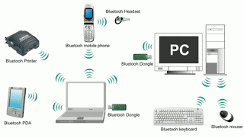
WPAN

Slide 16
Los desafíos del IEEE 802.15
Conseguir dispositivos con potencia extremadamente baja para evitar tener que recargar frecuentemente la batería.
Tiene poco peso debido a que los equipos son portátiles y deben poder llevarse sin ningún esfuerzo para que la WPAN sea fiel a su concepción.
Conseguir bajos costos por temas de mercado.
Solventar inconvenientes de las interferencias: la banda ISM (Industrial Scientific Medical ) de 2,4 MHz donde funcionan las redes de área personal, es la banda utilizada por mucha cantidad de equipos debido a que no se necesita licencia para trabajar en esa banda

Slide 17
ZIGBEE ALIANZA DE PROMOTORES
Se impulso la creación de ZigBee por la necesidad de crear redes inalámbricas entre varios dispositivos de baja potencia.
En 1998, empresas como invensys, Mitsubishi, Philips y Motorola comenzaron estudios con el fin de solventar dicha necesidad.
Finalmente el consorcio de todas estas empresas se denomino “ZigBee Alliance”

Slide 18
ORIGEN DEL NOMBRE ZIGBEE
Esto fue por la comunicación que tienen las abejas, en una colonia hay las abejas obreras, zánganos y la abeja reina donde cada una depende de la otra para encontrar comida.
La técnica que utilizan estas abejas es un sistema silencioso pero muy efectivo, estas abejas realizan movimientos en forma de ZIG-ZAG donde indican la distancia lugar y dirección del alimento encontrado.
Viendo este efectivo pero silenciosa comunicación tomo la forma el nombre de ZIGBEE donde ZIG viene de zig-zag y BEE es por abeja en inglés

Slide 19
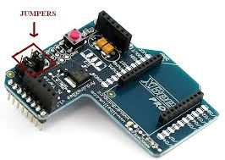
XBEE PRO

Slide 20
CARACTERISTICAS
El consumo de energía es muy bajo a comparación de otros.
La forma en que estos dispositivos pueden expandirse para poder accionar dispositivos en forma de malla es verdaderamente formidable.
La poca energía que necesitan para poder accionar un dispositivo.
Estos dispositivos Zigbee cada vez tendrán mejor diseño y serán más amigables con el medio ambiente, ya que ahorran energía en su comunicación.
Son dispositivos cada vez de menor precio y su mantenimiento e instalación se hace cada día más sencilla.
La sencillez que tiene este dispositivo, requiere menos recarga y aumenta más la vida útil de sus baterías.
Zigbee permite la creación de 216 nodos consecutivos, esto nos permite tener muchos sensores conectados entre sí.
Presenta un stack de ¼ mejor que otros dispositivos.

Slide 21
ZIGBEE IEEE 802.15.4
Tiene un bajo ciclo de trabajo por ende optimiza la energía (1%).
CSMA-CA es el método de acceso al canal.
Distancia: 75 a 10 m.
Tiene dos capas físicas en diferentes frecuencias (2.4 GHz y 868/915 MHz).
La velocidad de transmisión de datos es de 250 kbps (2.4 GHz), 40 kbps ( 915 MHz), y 20 kbps (868 MHz).
Una batería para Zigbee puede durar meses y años
Star, cluster tree, mesh son algunas topologías que trabaja nuestro Zigbee.
Baja transmisión de datos con un bajo ciclo de trabajo.
65,535 dispositivos.

Slide 22
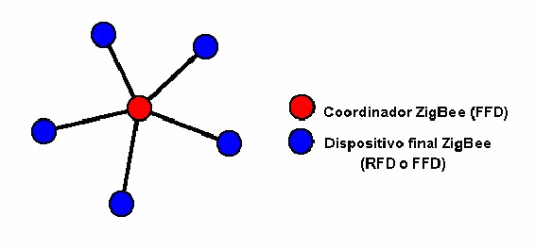
TOPOLOGÍAS DE RED EN ESTRELLA

Slide 23
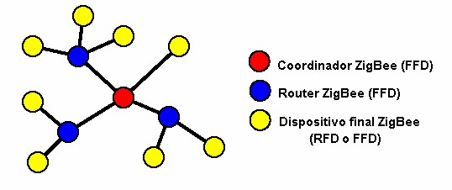
TOPOLOGÍA CLUSTER TREE

Slide 24
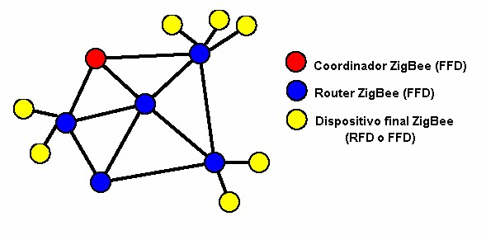
TOPOLOGÍA MESH

Slide 25
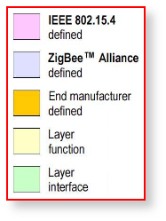
CAPAS

Slide 26
COMPARACION

Slide 27
USOS DE ZIGBEE

